Slide 1
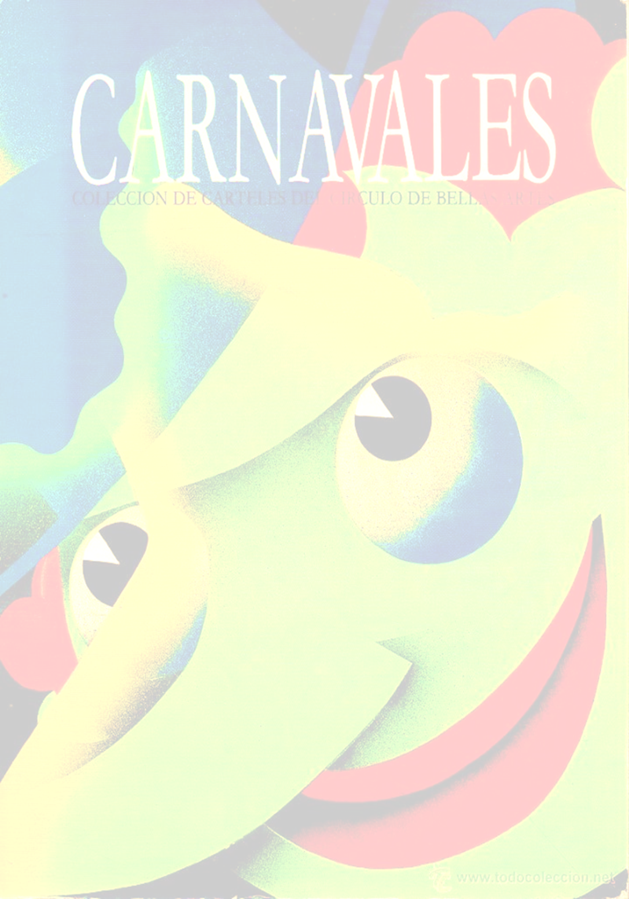
¿Cómo vas a celebrar el martes de carnaval?
¿Cómo vas a celebrar el martes de carnaval?

Slide 2
Nosotros ya lo sabemos…

Slide 3
¿Cómo vas a celebrar el martes de carnaval?
Haremos una liberación temática de libros bookcrossing

Slide 4
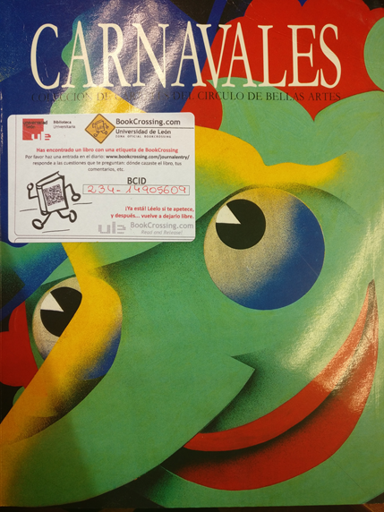
¿Cómo vas a celebrar el martes de carnaval?
100 ejemplares
de la obra “Carnavales: Colección de carteles del Círculo de Bellas Artes”

Slide 5
¿Cómo vas a celebrar el martes de carnaval?
¿Quieres ver alguna de las imágenes que contiene este precioso libro?

Slide 6
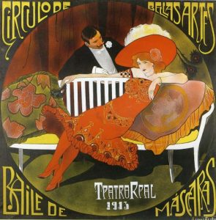
¿Cómo vas a celebrar el martes de carnaval?

Slide 7
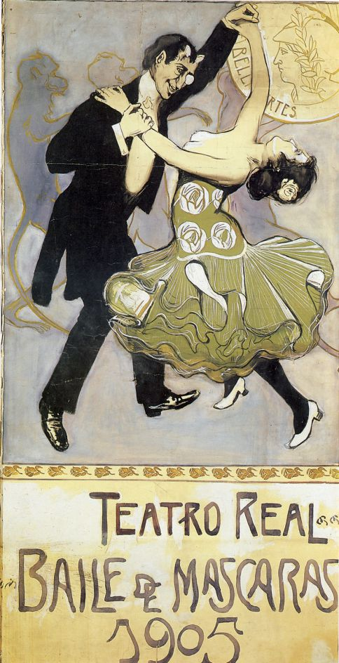
¿Cómo vas a celebrar el martes de carnaval?

Slide 8
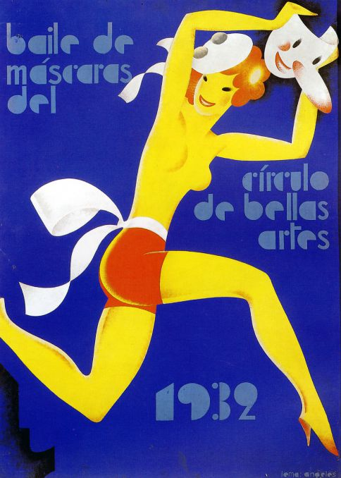
¿Cómo vas a celebrar el martes de carnaval?

Slide 9
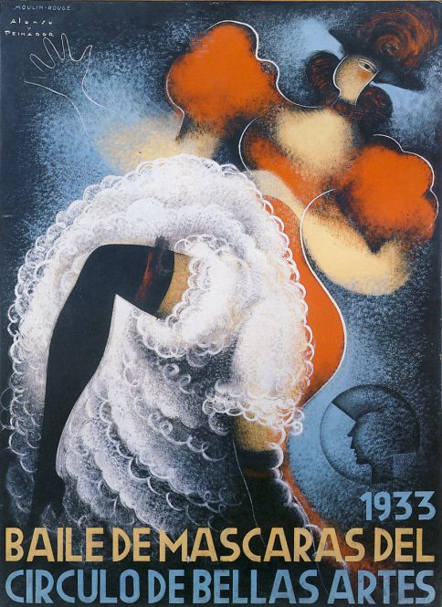
¿Cómo vas a celebrar el martes de carnaval?

Slide 10
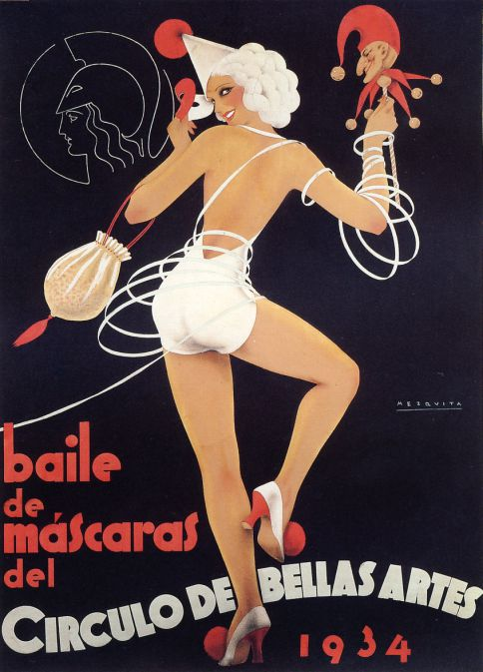
¿Cómo vas a celebrar el martes de carnaval?

Slide 11
¿Cómo vas a celebrar el martes de carnaval?
El 13 de febrero
martes de carnaval

Slide 12
los libros libres volarán por toda la Universidad de Leon

Slide 13
¿Cómo vas a celebrar el martes de carnaval?
Pregunta en tu biblioteca y…

Slide 14
¿Cómo vas a celebrar el martes de carnaval?
¡BUSCA EL LIBRO!

Slide 15
¿Cómo vas a celebrar el martes de carnaval?

